Slide 1
Детский информационно-творческий проект «Волга – матушка – река»
МБОУ г.Астрахани
«Средняя общеобразовательная школа № 45»
Автор проекта: учитель начальных классов
Гурина И.В.
Астрахань 2011 г.

Slide 2
Цель проекта
Формирование чувства патриотизма,
любви к Родине,
гордости за ее прошлое и настоящее, стремлении и готовности её защищать и
участвовать в созидательной деятельности во имя Отечества.

Slide 3
Практические цели проекта:
Издание сборника стихов астраханских авторов «Волга –матушка –река»;
Создание макета – диорамы
«Дельта Волги
– заповедный край».

Slide 4
Методические задачи
следует рассматривать как формирование:
системы нравственно-патриотических ценностей личности;
творческого поведения;
экологического мышления;
коммуникативной компетентности;
познавательной компетентности;
навыков работы на компьютере.

Slide 5
Проблемные вопросы:
Почему Волгу называют Волгой – матушкой?
Как Волга повлияла на духовность народов России, став лирическим образом для создания песен, частушек, поэм, загадок.
Можно ли считать дельту Волги заповедным краем?
История Волги в Великой Отечественной войне.

Slide 6
Предмет:
Литературное чтение;
Краеведение.
Метапредметные связи:
Технология;
ИЗО;
Музыка;
Окружающий мир.

Slide 7
3 класс:
Возраст: 9-10 лет
Продолжительность проекта:
долгосрочный (в течение года)

Slide 8
Состав проектной группы.
Руководитель проекта
(классный руководитель)
и
творческая группа
(работники музея,
библиотекарь)
и
родители
участники проекта по созданию сборника стихов астраханских авторов «Волга –матушка –река»
участники проекта по созданию макета – диорамы «Дельта Волги – заповедный край».

Slide 9
Мероприятия проекта :

Slide 10
Источники:
География Астраханской области, учебное пособие для школ
Астраханской области Волгоград «Нижне-Волжское
издательство», 1986 г.
2. «Природа нашего края» Н.А. Никифорова, Г.И. Протасевич,
учебно-методическое пособие для школ Астраханской области.
Астрахань «АИПКП» 2010 г

Slide 11
Презентация детского творческого проекта: «Волга –матушка –река»
Цель: создать условия для самореализации личности каждого ребёнка через усвоение и презентацию творчески открытых ими знаний.

Slide 12
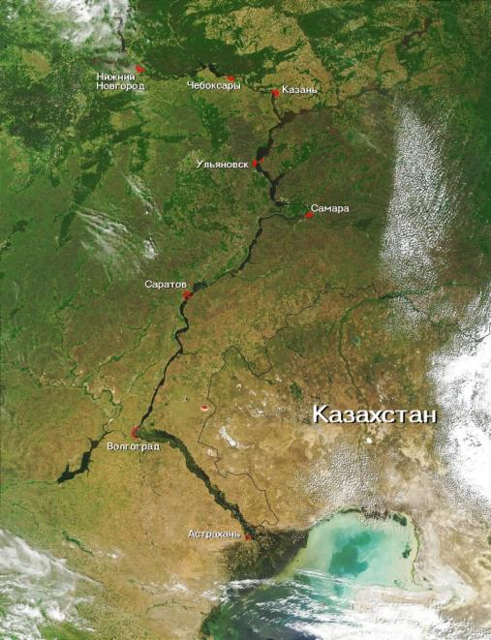
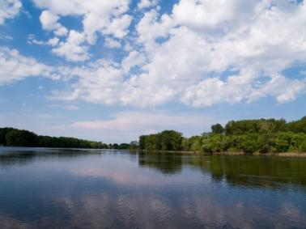
Щедрая, широкая, раздольная,
Волга величавая течёт.

Slide 14
Индивидуальные мини- проекты
«Река Волга - важный водный ресурс»
«Из истории возникновения реки Волга»
«Легенды народов о Волге»
«Важные метры до Волги»
«Дельта Волги – заповедный край»

Slide 15
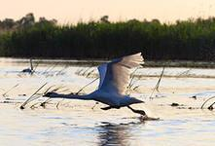
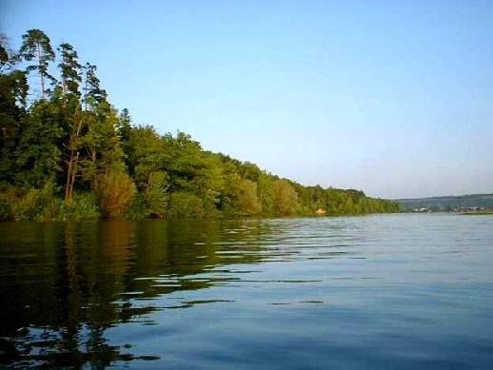
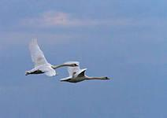
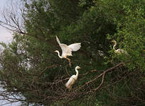
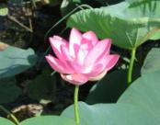

Slide 16
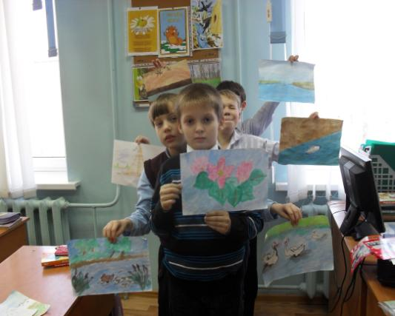
Конкурс – выставка эскизов макета
«Дельта Волги – заповедный край»

Slide 17
Практическое занятие по созданию
макета «Дельта Волги – заповедный край»

Slide 18
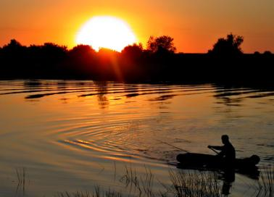
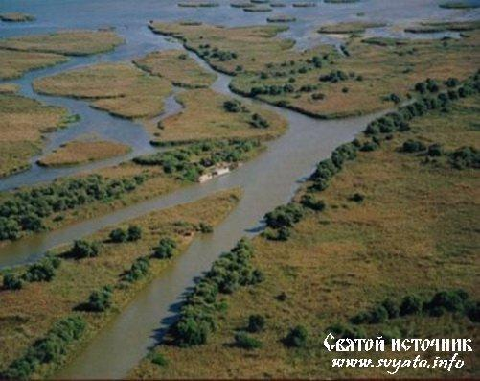
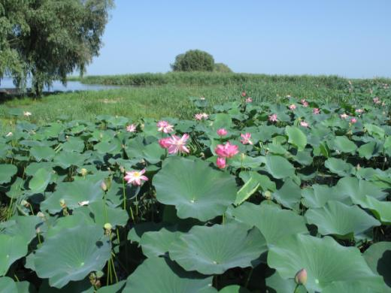
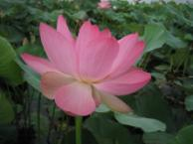
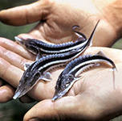
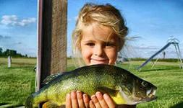
Здесь, где Волга
голубая, голубая,
Сердцу милые места.

Slide 19
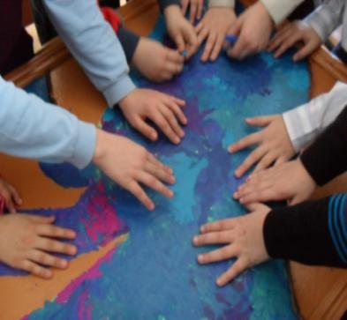
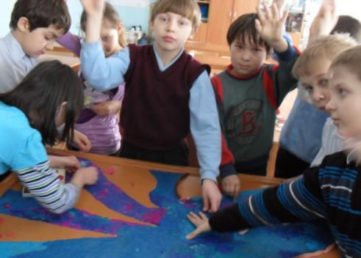

Slide 20
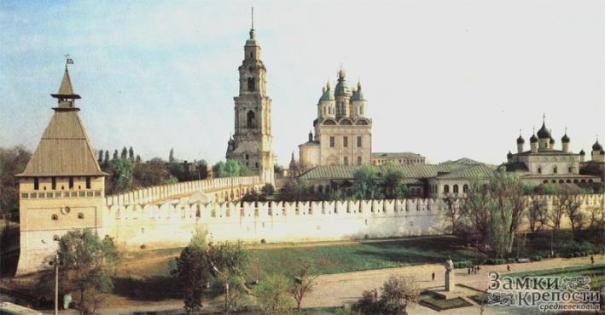
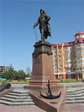
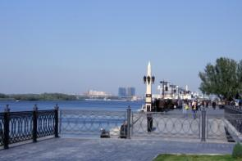
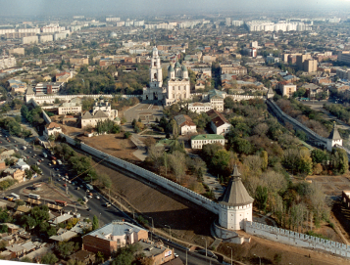
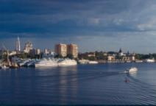
Наш город лучше всех на свете
Стоит на берегу реки.

Slide 21
И Астрахань, и Волга есть в жизни у меня.

Slide 22
Итог:
Волга – это не просто река, это история, поэзия, музыка, культура и любовь всей России. Мы с вами только в начале пути знакомства с великой рекой, а желание дойти до истины, поможет нам узнать как можно больше о великой реке России – Волге и понять её ценность и значимость. От нашей школы до Волги всего 100 метров, это значит, что
Волга наша Родина, Отчизна, Матушка!!!

Slide 23
Спасибо за внимание

